Slide 1

التمهيد للدرس ( استراتيجية العصف الذهني)
طلبة معلمة الدراسات الاجتماعية من الطالبة أمل تقديم تقرير عن
المملكة العربية السعودية
بماذا تنصحي أمل ليكون تقريرها ممتعاً وجذاباً ومتكاملاً
أنصحها باستخدام صور الخرائط و صور لبعض المناطق الاثرية وصور للأثار وصور لتطور الحاصل في المملكة العربية السعودية

Slide 2

الوحدة الثانية
التعامل مع المستندات

Slide 3
سنتعلم في هذه الوحدة :
إضافة الصور والأشكال داخل المستند وتنسيقها.
تنسيق الفقرات المتقدم.
عرض المعلومات بالرسومات التوضيحية.
إجراء التدقيق الإملائي والنحوي للمستند.
البحث عن مرادفات كلمة.
خيارات الطباعة المختلفة.

Slide 4


مراجعة الدرس السابق
عند حذف اختصار لملف ما فإن الملف الاصلي يتم حذفة أيضاً
خطأ
صح

Slide 5
مراجعة الدرس السابق
يمكننا إنشاء اختصار للملفات
خطأ
صح

Slide 6
الدرس الاول
الصور و الرسومات
الدرس
1

Slide 7
ملاحظة:
استخدام الحاسب يحتاج مهارة علمية
وممارسة مستمرة وليس مجرد دراسة نظرية

Slide 8
سنتعلم في هذا الدرس
4
3
2
1
تعديل الصورة
إدراج صورة من جهاز الحاسب
إدراج صورة من الإنترنت
إدراج أشكال

Slide 9


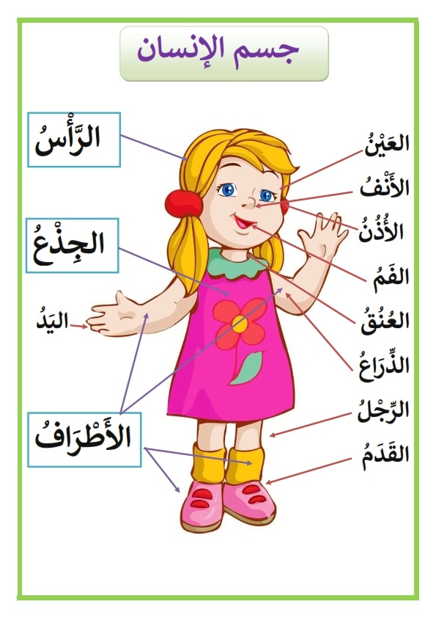
استراتيجية (التفكير الناقد) ربط الدرس بمواد اخرى
قدمت أمل و عبير بحث عن جسم الانسان أيمها الأفضل ولماذا ؟
عبير
أمل
جسم الانسان
يتكون جسم الانسان من :
الرأس وبه :
العين و الأنف و الأذن و الفم
ثم العنق و الذراع و الجذع و الذراع و اليد و الرجل و كذلك القدم

Slide 10
المقال الذي يقتصر على النصوص فقط قد يصيب القارئ بالملل، لذلك ينصح بإضافة بعض الصور المناسبة للمقال والتي يمكنك الحصول عليها من الكاميرا الرقمية أو الهاتف الذكي أو من الإنترنت. لنر كيف يمكنك القيام بذلك ؟

Slide 11
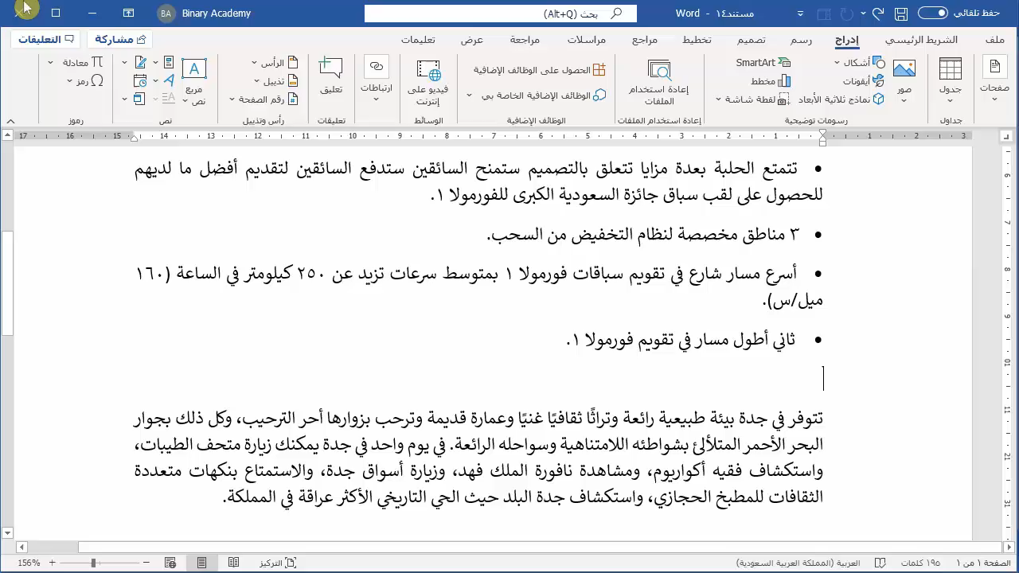

1- إدراج صورة من الإنترنت
لإدراج صورة من الإنترنت

Slide 12

تتيح أداة صورة عبر الإنترنت البحث عن الصور من الإنترنت باستخدام محركات البحث.
يتم إدراج حقوق الصور واستخداماتها المرخصة تلقائياً عند استيراد الصور في المستند
لا يجوز لك نسخ الصور أو تعديلها أو توزيعها أو عرضها أو نرخيها أو بيعها ما لم تحصل على إذن صريح في اتفاقية ترخيص المستخدم
(End user License Agreement (EULA))
أو شروط الترخيص المصاحبة للصور

Slide 13
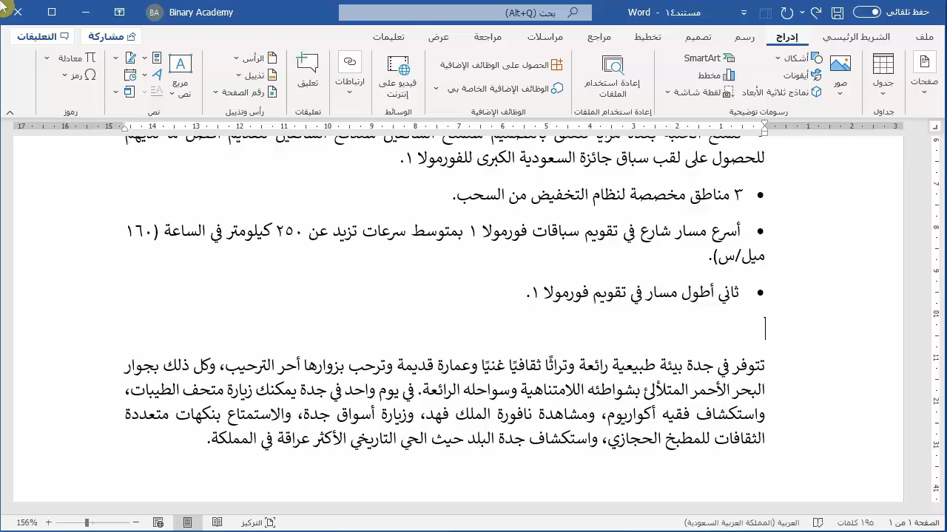
2- إدراج صورة من جهاز الحاسب
لإدراج صورة من جهاز الحاسب

Slide 14
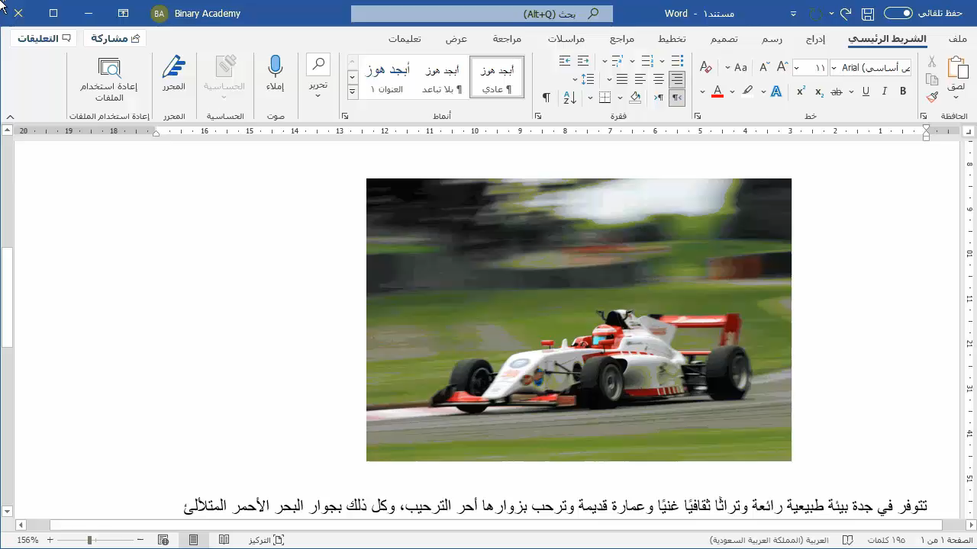
3-تعديل الصور
لا يكفي إضافة الصورة داخل المستند فقط، لأنها ستظهر على شكل رمز كبير داخل المستند.
إذا ألقيت نظرة على الصحف أو المجلات فستجد أن النص يلتف بطريقة معينة حول الصورة، أو قد توضع الصورة في زاوية الصفحة.
لذلك ستتعرف الآن على كيفية التعديل على الصور

Slide 15
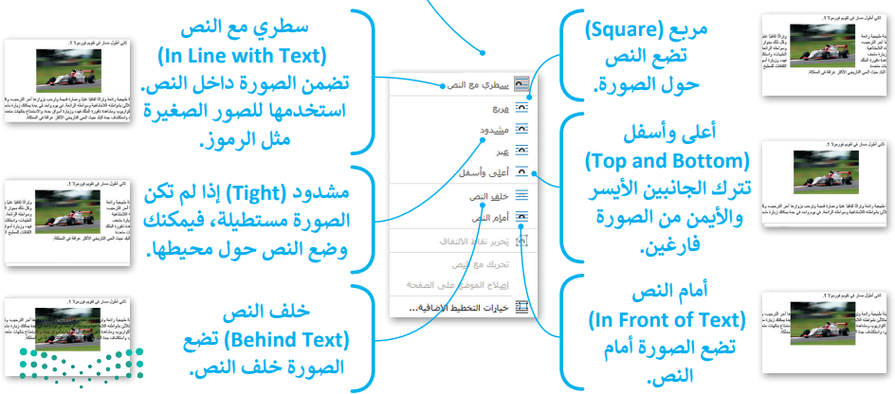
التفاف النص

Slide 16
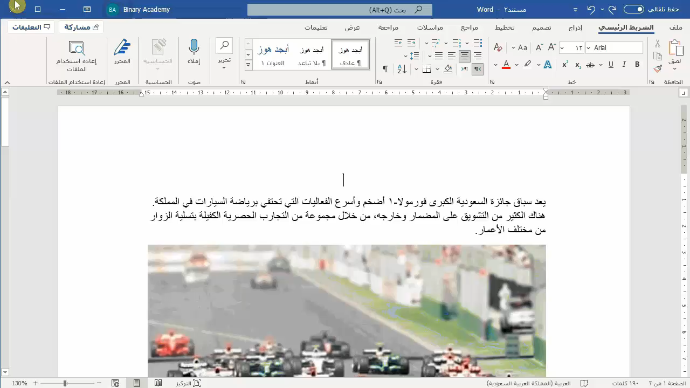
4- إدراج الأشكال
بالإضافة إلى الصور، يمكنك أيضا استخدام الرسومات والأشكال مثل الأسهم، الدوائر، و المثلثات لجعل مستندك أكثر جاذبية

Slide 17
استراتيجية (مهارات التفكير العليا)
ما هو الغرض من إضافة الصور إلى المقال ؟

Slide 18
حفظ حقوق الآخرين و الممتلكات العامة
غرس قيمه
تذكير الطالبة بالحفاظ على أجهزة الحاسب
في معمل المدرسة، وأنها ملك للجميع، ولن يتمكن أحد من الاستفادة
منها إلا بالاهتمام بها وعدم العبث بمحتوياتها، والتذكير بأنه تم تجهيزها
.ليتمكن من التطبيق العملي لموضوعات الحاسب
قال تعالى : (وَلَا تُفْسِدُوا فِي الْأَرْضِ بَعْدَ إِصْلَاحِهَا وَادْعُوهُ خَوْفًا وَطَمَعًا إِنَّ رَحْمَةَ اللَّهِ قَرِيبٌ مِنَ الْمُحْسِنِينَ )
خلال الوحدة كاملة يتم التذكير دوما بهذه القيمة واستغلال المواقف لغرس تلك القيمة

Slide 19
التطبيق
قومي بإنشاء بحث عن اليوم الوطني
وقومي بإضافة صور للملف

Slide 20
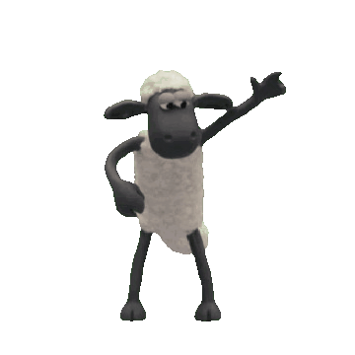
لنراجع درسنا
لنراجع درسنا

Slide 21






صح
خطأ
يمكن ان ندرج صورة من الإنترنت ؟

Slide 22

عرض
تنسيق
إدراج
عند إضافة صورة نذهب إلى تبويب ....... ثم من مجموعة رسومات توضيحية ثم صورة من هذا الجهاز

Slide 23
صح
خطأ
لا يمكن إدراج أشكال ؟

Slide 24
صح
خطأ
عند إضافة صور لا يمكن تعديلها ؟

Slide 25




أحسنتم.. لقد أنهيتم المراجعة بنجاح!
أحسنتم.. لقد أنهيتم المراجعة بنجاح!

Slide 26
شكرا لحسن استماعكم

